Slide 1
XÂY DỰNG ỨNG DỤNG GAME CƠ BẢN
ZELDA CLONE PYGAME
Nhóm 5
Nguyễn Minh Cường - 19520028
Phạm Thanh Quang – 19520882
1

Slide 2
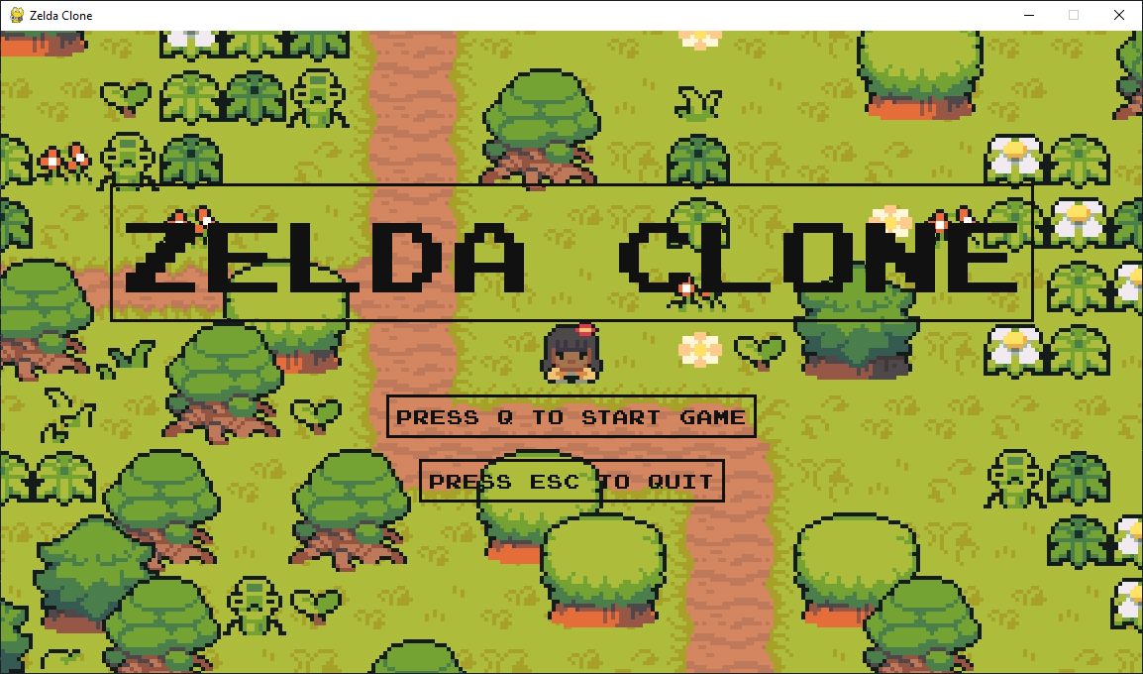
GIỚI THIỆU
Giao diện bắt đầu game
2

Slide 3
NỘI DUNG
01
02
03
VÒNG LẶP CỦA GAME
RENDER HÌNH ẢNH
KẾT QUẢ
3

Slide 4
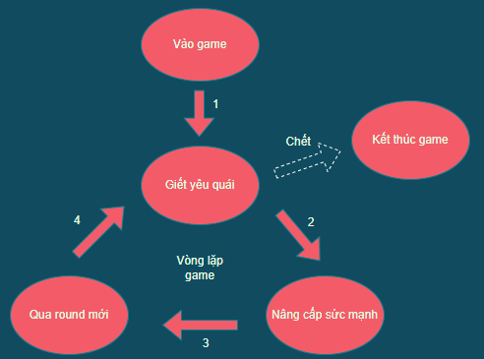
1. VÒNG LẶP CỦA GAME
Sơ đồ vòng lặp game
4

Slide 5
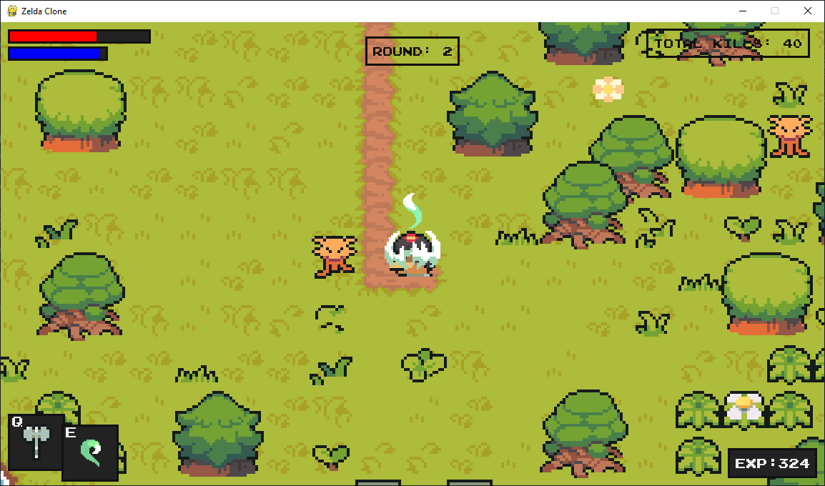
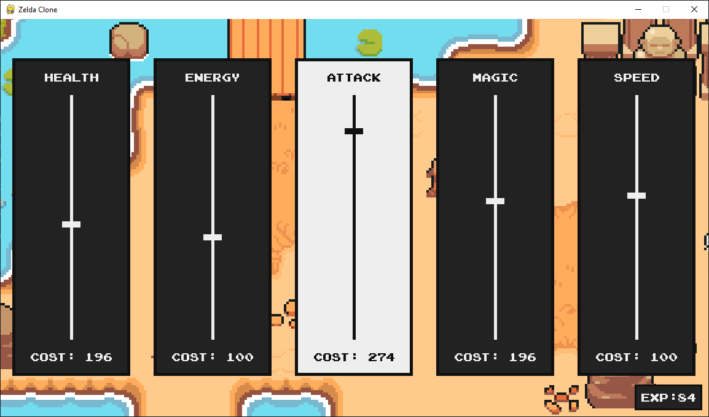
1. VÒNG LẶP CỦA GAME
Đánh nhau với yêu quái
Bảng nâng cấp chỉ số
5

Slide 6
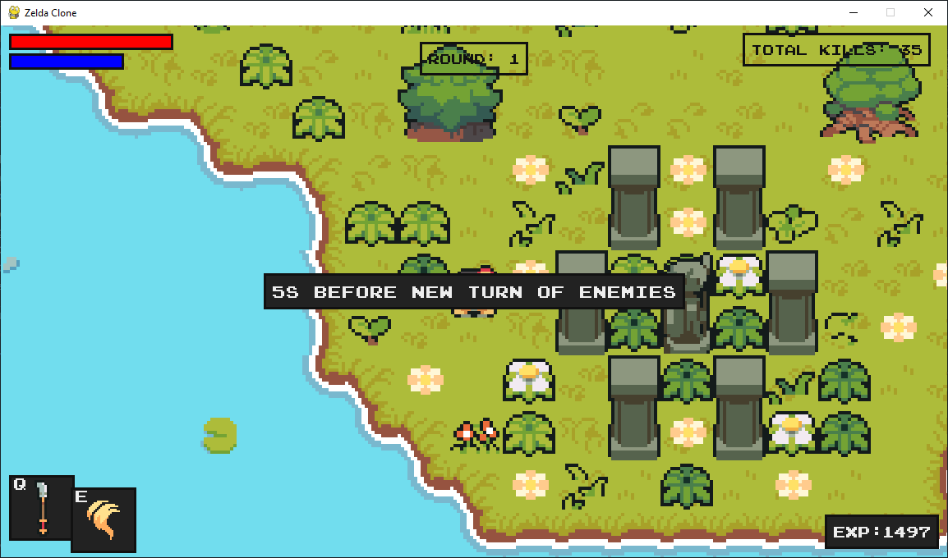
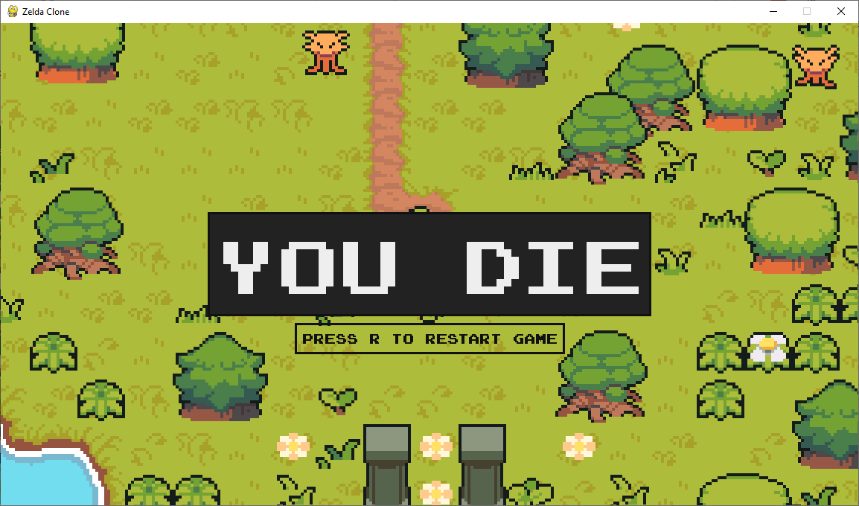
1. VÒNG LẶP CỦA GAME
Thông báo trước khi chuyển qua round mới
Thông báo khi nhân vật chết
6

Slide 7
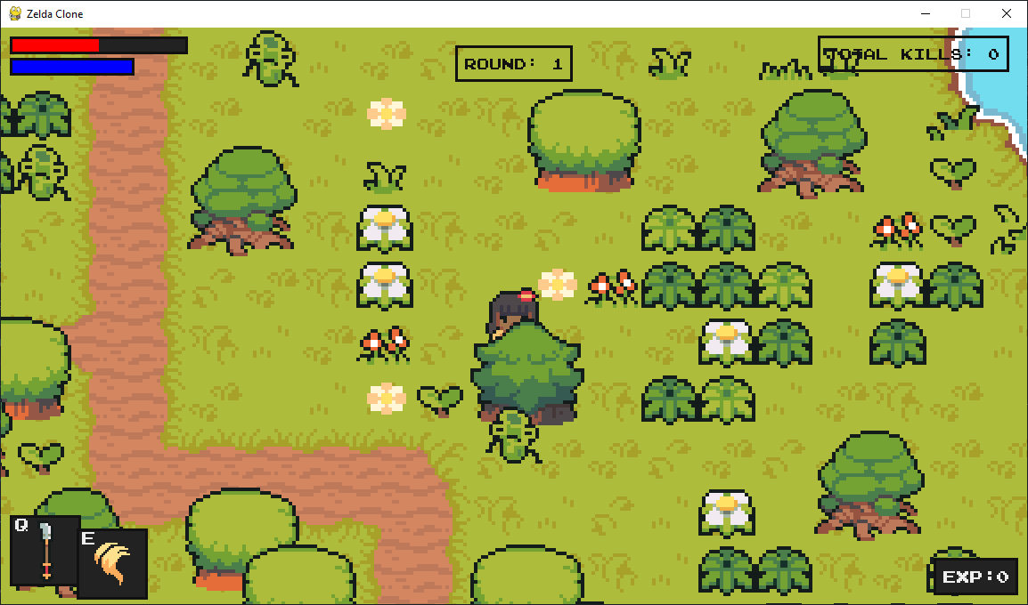
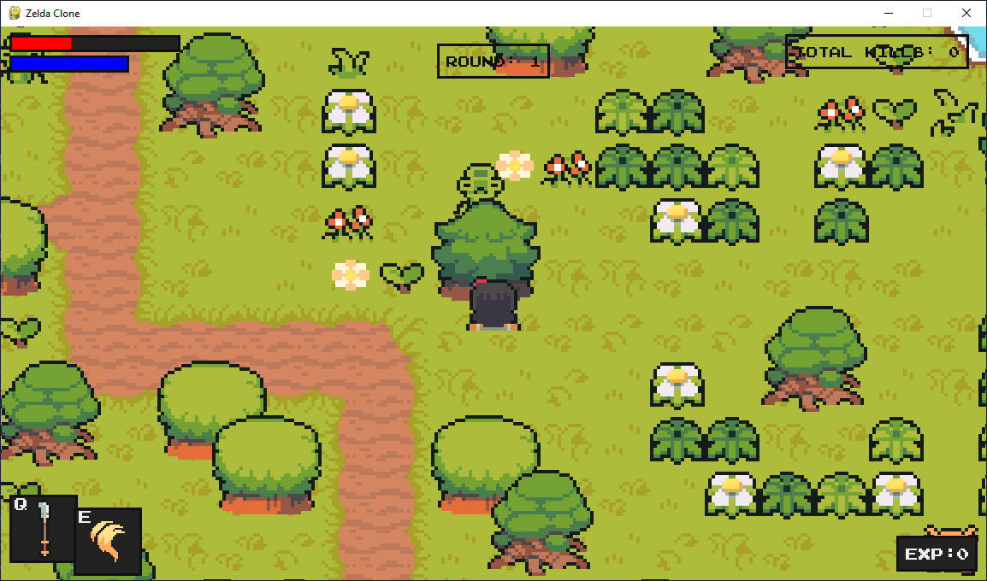
2. Render các sprites (hình ảnh)
Nhân vật ở phía sau vật cản
o
x+
y+
Nhân vật ở phía trước vật cản
Giải pháp: render theo thứ tự trên trục tọa độ y
7

Slide 8
3. Kết quả
Có hiệu ứng hình ảnh, âm thanh
Vũ khí, phép thuật cho người chơi
Nâng cấp chỉ số nhân vật
Hồi sinh quái vật
8

Slide 9
CẢM ƠN THẦY VÀ CÁC BẠN ĐÃ LẮNG NGHE!
9

